Slide 1

ΚΕΦΑΛΑΙΟ 5: ΟΞΕΑ – ΒΑΣΕΙΣ ΚΑΙ ΙΟΝΤΙΚΗ ΙΣΟΡΡΟΠΙΑ
ΕΦΑΡΜΟΓΕΣ ΣΕΛ. 149 - 150

Slide 2
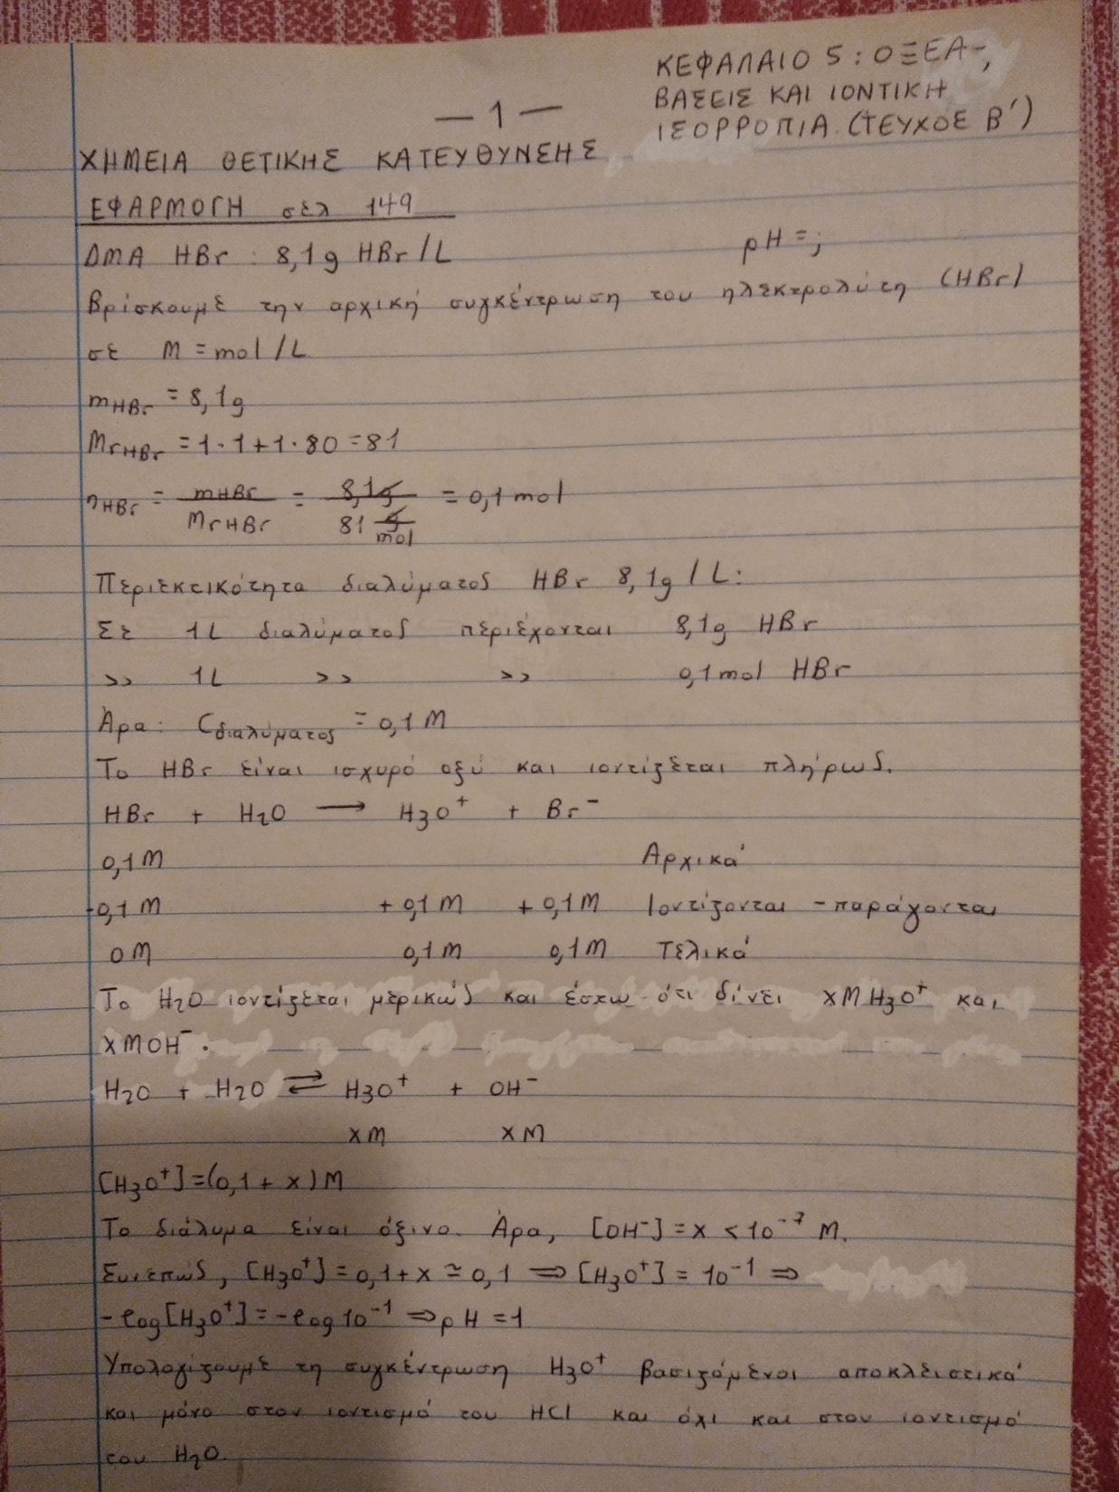

Slide 3
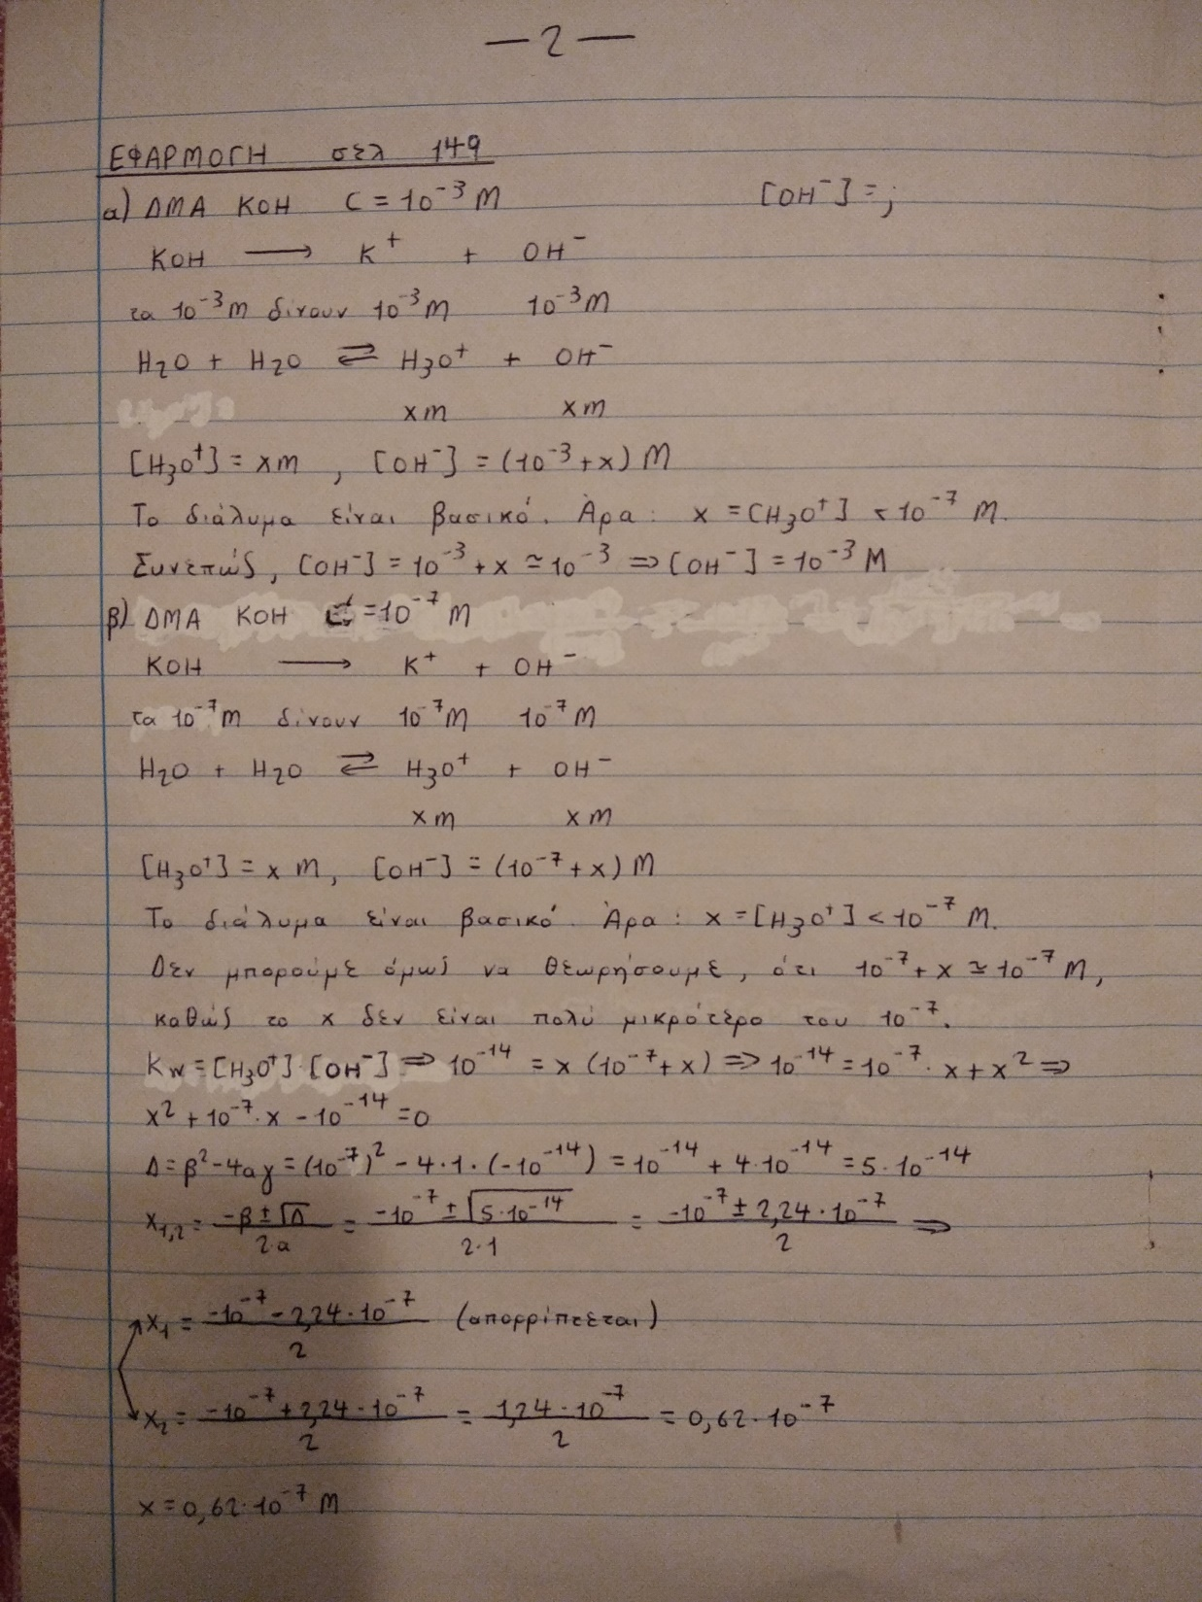

Slide 4
